Slide 1
Θεατρικές Εφαρμογές και Διδακτική της Φυσικής Ι
Ενότητα 1: Εισαγωγή
Αντιγόνη Παρούση - Βασίλης Τσελφές
Σχολή Επιστημών της Αγωγής
Τμήμα Εκπαίδευσης και Αγωγής στην Προσχολική Ηλικία

Slide 2
5Κ1 & 6Κ1. Θεατρικές Εφαρμογές και Διδακτική της Φυσικής Ι
Διδάσκουν: Αντιγόνη Παρούση και Βασίλης Τσελφές
1

Slide 3
Τα τεχνικά χαρακτηριστικά
Επιλεγόμενο: από τις ενότητες της «Αγωγής στις Τέχνες» και της «Εκπαίδευσης στις Θετικές Επιστήμες»!!!
Προσφέρει: 10 ECTS ή 6 ΔΜ, τις μισές στη μία ενότητα και τις άλλες μισές στην άλλη!!!
Διαλέξεις + παρουσιάσεις από ομάδες φοιτητών + φροντιστηριακού τύπου συναντήσεις με τις ομάδες
Αξιολόγηση: μέσω των παρουσιάσεων/ παραστάσεων και της τελικής γραπτής ομαδικής εργασίας

Slide 4
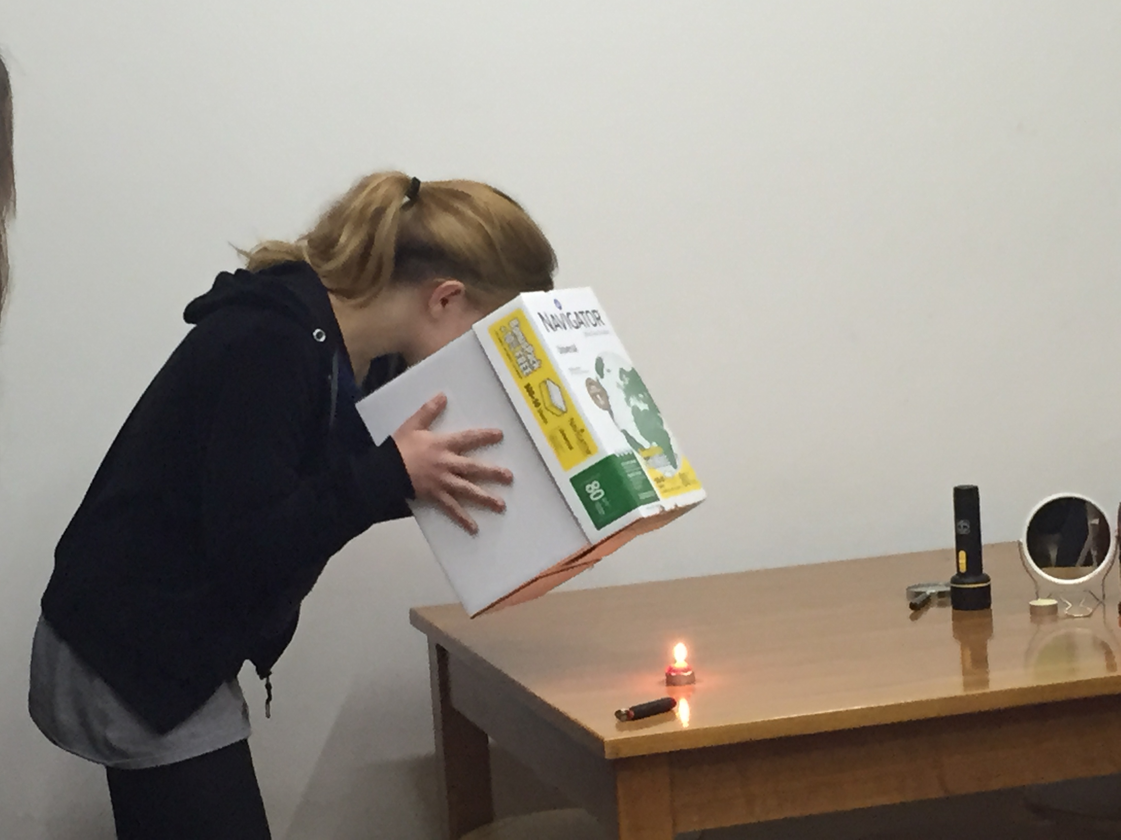
2

Slide 5
Φετινή ιδιαιτερότητα
Θα χρησιμοποιηθεί για την παραγωγή ανοιχτού μαθήματος
Μέρος των διαλέξεων και των παρουσιάσεων/ παραστάσεων θα βιντεοσκοπηθεί και θα ανέβει στο δίκτυο
Χρειάζεται την συγκατάθεσή σας
Σε κάθε περίπτωση τα υλικά που θα ανέβουν στο δίκτυο θα περάσουν από τη διαδικασία του μοντάζ

Slide 6
Πληροφορίες
http://eclass.uoa.gr/courses/ECD112/
Συνίσταται στους/στις φοιτητές/τριες να έχουν παρακολουθήσει επιτυχώς το μάθημα “Έννοιες φυσικών επιστημών Ι” και ένα μάθημα θεάτρου από την ενότητα της «Αγωγής στις Τέχνες»
Στόχος του μαθήματος είναι η διερεύνηση και η καταγραφή διαφορετικών τρόπων χρήσης του κουκλοθέατρου ως μέσου διδασκαλίας και των φυσικών φαινομένων, στην προσχολική ηλικία.

Slide 7
Περιεχόμενο
Παράλληλες θεωρητικές και εργαστηριακές προσεγγίσεις α) τεχνικών και δομής του κουκλοθέατρου και β) ενός θέματος από τις φυσικές επιστήμες.
Θεωρία και τεχνικές της αφήγησης. Κατασκευή σεναρίου.
Επιλογή τεχνικής κουκλοθέατρου για την παραγωγή των θεατρικών σπουδών. Σκηνικές κατασκευές. Παρουσίαση και συζήτηση πρώτων προσπαθειών.
Εξέλιξη της παραγωγής των θεατρικών σπουδών.
Πρόβες για το ανέβασμα της παράστασης. Πραγματοποίηση της παράστασης.
Αξιολόγηση του αποτελέσματος.

Slide 8
Αξιολόγηση από...
Ομαδική παρουσίαση σεναρίου θεατρικής σπουδής και κεντρικής επιστημονικής ιδέας.
Ομαδική παρουσίαση θεατρικής σπουδής.
Διαδικασία αξιολόγησης της τελικής παράστασης.
Τελική γραπτή ομαδική εργασία

Slide 9
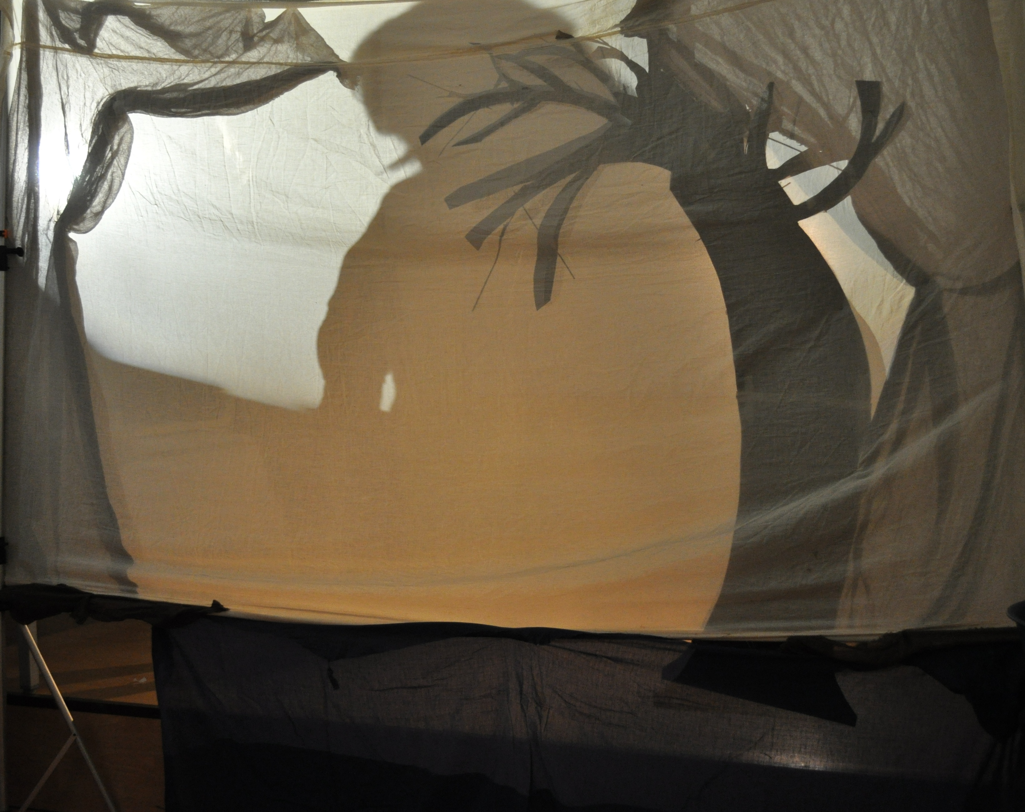
Μέθοδος διδασκαλίας/ αξιολόγησης
Η μέθοδος διδασκαλίας: κοινωνική – κουνστρουξιονιστική
Μέθοδος αξιολόγησης: διαμορφωτική και συμπερασματική
3

Slide 10
Βιβλιογραφία (βιβλία)
Pavis, P. (2006). Λεξικό του θεάτρου. Αθήνα: Gutenberg.
Meschke, M. (2004). Το θέατρο στ’ ακροδάκτυλα. Αθήνα: Gutenberg.
Meschke, M. (2007). Τρεις Ελληνικοί μύθοι. Αθήνα: Gutenberg.
Χαλκιά, Κ. (2011). Διδάσκοντας Φυσικές Επιστήμες. Αθήνα: Πατάκης.
Bruner, J. (1996). The culture of education. Cambridge: Harvard University Press.
Τσελφές, Β. (2011). Galileo Galilei: Διάλογος γύρω απ’ τα δυο σημαντικότερα κοσμικά συστήματα, το Πτολεμαϊκό και το Κοπερνίκειο. Διδακτικός σχολιασμός. https://static.eudoxus.gr/books/69/full-12800469.pdf
Γραμματικάκης, Γ. (2010). Η αυτοβιογραφία του φωτός. Ηράκλειο: Πανεπιστημιακές Εκδόσεις Κρήτης.

Slide 11
Βιβλιογραφία (άρθρα)
Norris, S., Guilbert, S., Smiht, M., Hakimelahi, S. and Phillips, L. (2005). A Theoretical Framework for Narrative Explanation in Science. Science Education, 89, 535– 563.
Tselfes, V. & Paroussi, Α. (2009). Science and Theatre Education: A Cross-disciplinary Approach of Scientific Ideas Addressed to Student Teachers of Early Childhood Education, Science & Education, 18, 1115-1134.
Παρούση, Α. & Τσελφές, Β. (2007). Διερευνώντας μια θεατρική διάρθρωση του πλαισίου διδασκαλίας και μάθησης των φυσικών επιστημών. Στο Δ. Κολιόπουλος (Eπιμ.) Ιστορία, Φιλοσοφία και Διδασκαλία των Φυσικών Επιστημών: Η πολιτισμική συνιστώσα των φυσικών επιστημών στην εκπαίδευση, Πάτρα: ΤΕΕΑΠΗ, ΠΑ, 621-637.
Paroussi, A. & Tselfes, V. (2012). Early Childhood Education Student Teachers Cross the Cultural Borders between Science and Shadow Theatre: a Case Study of Pedagogical Content Knowledge development. Critical Science and Education, 12, 79-113.
Τσελφές, Β. & Παρούση, Α. (2009). Θεατρική αφήγηση επιστημονικών ιδεών: Αφορμή για μια διαλεκτική προσέγγιση της μάθησης, Κριτική Επιστήμη & Εκπαίδευση, 9, 33-57.
Παρούση Α. & Τσελφές, Β. (2011). Θεατρική αναπαράσταση επιστημονικών ιδεών από εκπαιδευόμενες νηπιαγωγούς. Επιστημονική Επετηρίδα Παιδαγωγικού Τμήματος Δ.Ε. Πανεπιστημίου Ιωαννίνων, 23, 158-182.

Slide 12
4

Slide 13
Τέλος

Slide 14
Χρηματοδότηση
Το παρόν εκπαιδευτικό υλικό έχει αναπτυχθεί στo πλαίσιo του εκπαιδευτικού έργου του διδάσκοντα.
Το έργο «Ανοικτά Ακαδημαϊκά Μαθήματα στο Πανεπιστήμιο Αθηνών» έχει χρηματοδοτήσει μόνο την αναδιαμόρφωση του εκπαιδευτικού υλικού.
Το έργο υλοποιείται στο πλαίσιο του Επιχειρησιακού Προγράμματος «Εκπαίδευση και Δια Βίου Μάθηση» και συγχρηματοδοτείται από την Ευρωπαϊκή Ένωση (Ευρωπαϊκό Κοινωνικό Ταμείο) και από εθνικούς πόρους.

Slide 15
ΣημειΩματα

Slide 16
Σημείωμα Ιστορικού Εκδόσεων Έργου
Το παρόν έργο αποτελεί την έκδοση 1.0.
Έχουν προηγηθεί οι κάτωθι εκδόσεις:
Έκδοση διαθέσιμη εδώ.

Slide 17
Σημείωμα Αναφοράς
Copyright Εθνικόν και Καποδιστριακόν Πανεπιστήμιον Αθηνών, Αντιγόνη Παρούση και Βασίλης Τσελφές 2015. Αντιγόνη Παρούση και Βασίλης Τσελφές. «Θεατρικές Εφαρμογές και Διδακτική της Φυσικής Ι - Ενότητα 1: Εισαγωγή.». Έκδοση: 1.0. Αθήνα 2015. Διαθέσιμο από τη δικτυακή διεύθυνση: http://opencourses.uoa.gr/courses/ECD6.

Slide 18
Σημείωμα Αδειοδότησης
Το παρόν υλικό διατίθεται με τους όρους της άδειας χρήσης Creative Commons Αναφορά, Μη Εμπορική Χρήση Παρόμοια Διανομή 4.0 [1] ή μεταγενέστερη, Διεθνής Έκδοση. Εξαιρούνται τα αυτοτελή έργα τρίτων π.χ. φωτογραφίες, διαγράμματα κ.λ.π., τα οποία εμπεριέχονται σε αυτό και τα οποία αναφέρονται μαζί με τους όρους χρήσης τους στο «Σημείωμα Χρήσης Έργων Τρίτων».
[1] http://creativecommons.org/licenses/by-nc-sa/4.0/
Ως Μη Εμπορική ορίζεται η χρήση:
που δεν περιλαμβάνει άμεσο ή έμμεσο οικονομικό όφελος από την χρήση του έργου, για το διανομέα του έργου και αδειοδόχο
που δεν περιλαμβάνει οικονομική συναλλαγή ως προϋπόθεση για τη χρήση ή πρόσβαση στο έργο
που δεν προσπορίζει στο διανομέα του έργου και αδειοδόχο έμμεσο οικονομικό όφελος (π.χ. διαφημίσεις) από την προβολή του έργου σε διαδικτυακό τόπο
Ο δικαιούχος μπορεί να παρέχει στον αδειοδόχο ξεχωριστή άδεια να χρησιμοποιεί το έργο για εμπορική χρήση, εφόσον αυτό του ζητηθεί.

Slide 19
Διατήρηση Σημειωμάτων
Οποιαδήποτε αναπαραγωγή ή διασκευή του υλικού θα πρέπει να συμπεριλαμβάνει:
το Σημείωμα Αναφοράς
το Σημείωμα Αδειοδότησης
τη Δήλωση Διατήρησης Σημειωμάτων
το Σημείωμα Χρήσης Έργων Τρίτων (εφόσον υπάρχει)
μαζί με τους συνοδευόμενους υπερσυνδέσμους.

